Slide 1
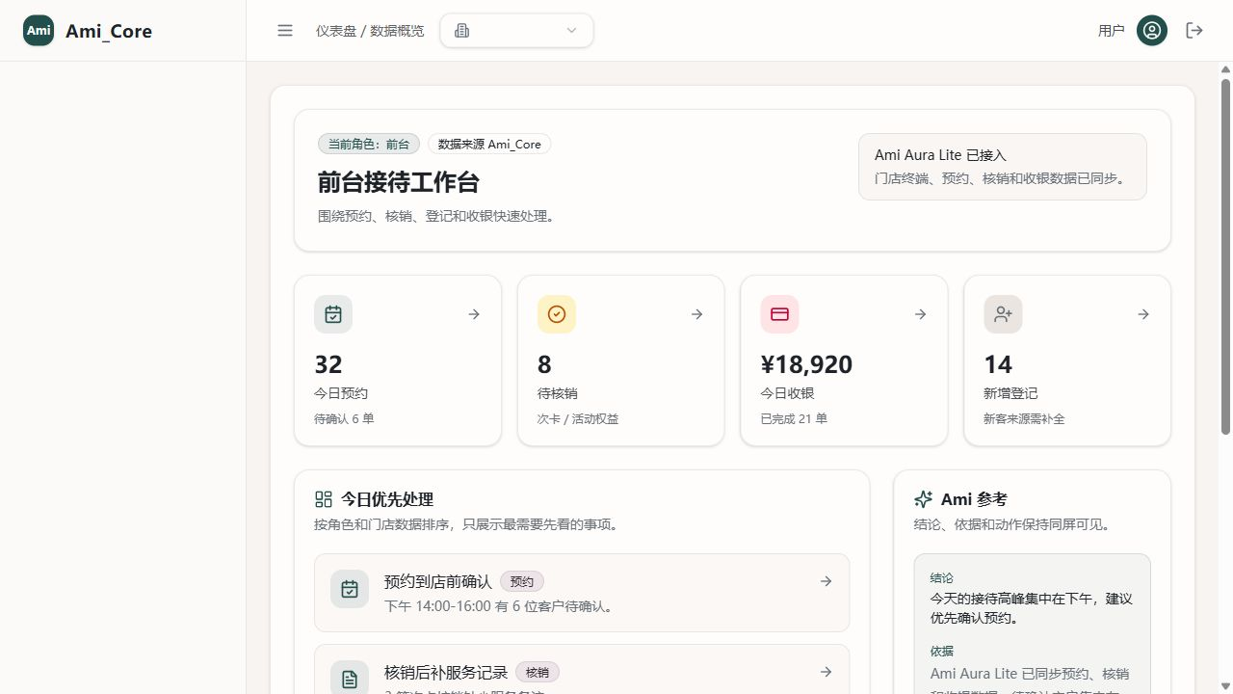
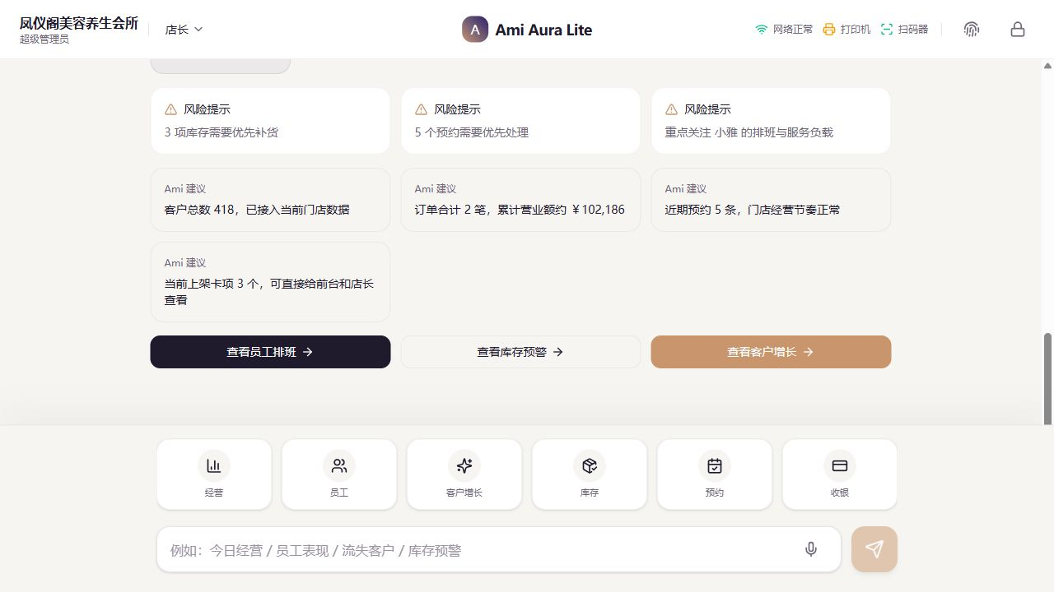
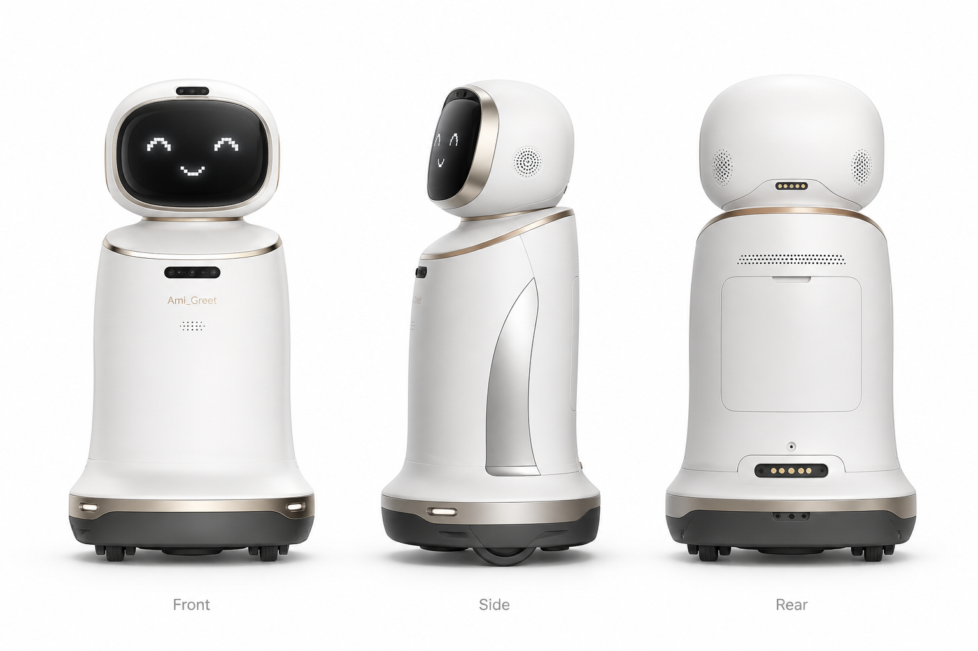
Ami
3
5
1
智慧美业门店解决方案
产品触点
收入来源
数据闭环
Core / Aura / Greet
订阅 / 硬件 / AI / 供应链 / 定制
从到店到补货
AI + 智能硬件 + SaaS，把门店经营、客户接待和耗品供应连接成一套增长系统。
Investor Business Plan
Ami Investor BP
01

Slide 2
MARKET PAIN
门店不是缺工具，而是缺一条连续的数据链。
客户、员工、库存、营销各自分散，老板无法把日常服务变成可复用资产。
老板视角
员工视角
客户视角
供应视角
看不清
做不稳
体验断
补货慢
业绩、员工、库存和复购风险靠人工追问。
新人难复制顾问话术，服务记录常事后补录。
到店、咨询、护理和复购之间缺少连续记忆。
耗品消耗和采购时点分离，容易缺货或压货。
结果：客户资产无法沉淀，经营动作无法自动化，供应链也无法按真实消耗运转。
Ami Investor BP
02

Slide 3
SOLUTION LOOP
Ami 把每次到店变成可运营的增长信号。
Greet 负责第一触点，Aura 负责服务现场，Core 负责数据沉淀和经营决策。
01
02
03
04
进店欢迎
→
服务办理
→
数据回流
→
经营动作
Ami_Greet
Ami_Aura
Ami_Core
AI Engine
迎宾 / 分流 / 展示
识别 / 推荐 / 核销
客户 / 订单 / 库存
营销 / 补货 / 决策
客户体验提升
员工效率提升
老板决策提升
供应交易沉淀
Ami Investor BP
03

Slide 4
PRODUCT MATRIX
三类产品覆盖管理端、服务现场和门店入口。
不是单点卖软件，而是在门店现场建立连续触点。
Ami_Core
Ami_Aura
Ami_Greet
经营中枢
智能终端
迎宾机器人
客户 / 营销 / 库存 / 报表
接待 / 查询 / 核销 / 建议
欢迎 / 分流 / 展示 / 品牌
共同底层：客户资产 + 订单服务 + 库存消耗 + AI 动作建议
Ami Investor BP
04

Slide 5
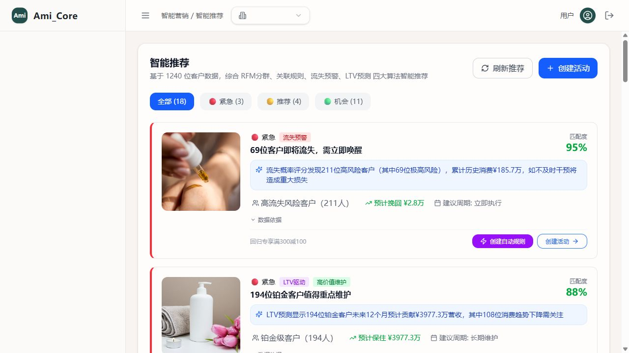
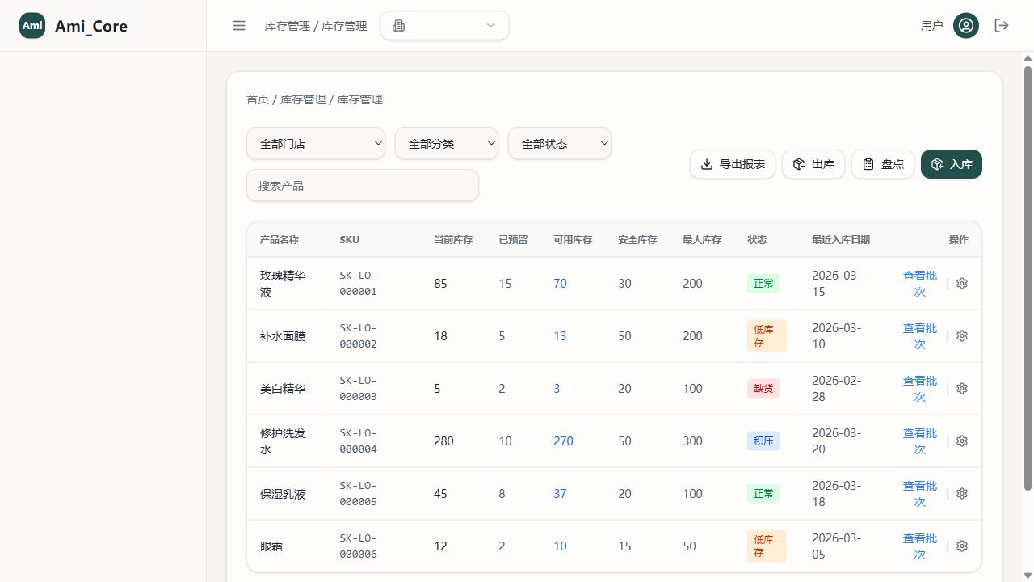
AMI_CORE
经营后台沉淀客户、营销和库存三类关键资产。
老板看到的是每日经营，平台沉淀的是复购、补货和供应链交易入口。
客户
库存
营销
投资逻辑
画像与复购
消耗与补货
AI 动作建议
管理工具先获客，经营数据再变现。
标签、RFM、流失预警
安全库存、批次、采购
邀约话术、活动规则
Ami Investor BP
05

Slide 6
AMI_AURA
智能终端让 AI 进入前台、顾问位和护理区。
把复杂系统变成员工可直接使用的服务助手。
01
识别客户
接入当前门店数据
02
建议动作
预约、库存、客户增长
03
现场办理
核销、服务、收银
04
回写 Core
形成完整服务记录
价值：降低培训成本，提高服务一致性，让更多经营动作发生在客户还在店里的时刻。
Ami Investor BP
06

Slide 7
AMI_GREET
迎宾机器人把门店第一触点变成品牌和数据入口。
它不是摆设，而是接待分流、活动展示和到店体验标准化的入口。
主动迎宾
高峰期减少无人接待
客户分流
预约、新客、会员到店
品牌展示
项目、会员活动、门店理念
数据协同
接入 Aura 与 Core 闭环
适合中高端美容院、皮肤管理中心、SPA、医美咨询门店和区域连锁样板店。
Ami Investor BP
07

Slide 8
BUSINESS MODEL
同一套门店数据，支撑五条收入曲线。
订阅提供稳定底盘，硬件增强粘性，耗品交易打开收入天花板。
SaaS 订阅
智能硬件
AI 增值包
耗品供应分成
连锁定制
Core 按门店/月收费
Aura / Greet 销售或租赁
话术、营销、推荐、自动触达
智能补货带来采购 GMV
总部权限、数据和供应链配置
收入逻辑：先以管理和硬件进入门店，再用库存消耗数据切入耗品采购交易。
Ami Investor BP
08

Slide 9
SUPPLY FLYWHEEL
库存智能补货让 Ami 从工具升级为交易入口。
库存模块掌握真实消耗、补货时点和品类需求，是耗品供应分成的前置入口。
库存预警
安全库存 / 异常消耗
服务消耗
耗品采购 GMV
智能补货
项目 BOM / 次卡核销
供应商分成 / 佣金 / 服务费
供应商目录 / 价格建议
采购回写
入库 / 成本 / 批次
真实消耗越多，补货越准；门店越多，议价越强。
Ami Investor BP
09

Slide 10
ROADMAP
先验证样板门店，再放大供应链和连锁复制。
本轮资金重点用于产品稳定、硬件打样、样板客户和供应链能力。
01
02
03
04
05
MVP 验证
样板复制
供应链试点
区域拓展
连锁方案
Core + Aura 核心流程，样板店跑通服务和库存数据。
沉淀交付 SOP，验证成交、复购、库存周转改善。
供应商目录、补货建议、采购下单和入库回写。
渠道伙伴、耗品供应商、连锁品牌顾问协同获客。
总部管控、多门店数据、AI 决策和连锁集采。
产品研发
AI 能力
供应链接入
硬件打样
样板客户
渠道交付
愿景：成为美业门店的 AI 经营大脑，并通过真实经营数据连接更高效的美业供应网络。
Ami Investor BP
10

